Slide 1
The Virtual Surgery Room
Studente/i
Relatore
Correlatore
Jonathan De Boni
Puiatti Alessandro
Paoliello Marco
Corso di laurea
Modulo / Codice Progetto
Anno
Ingegneria Informatica (TP)
C10094
2018/2019
Committente
Data
Puiatti Alessandro
30 Agosto 2019

Slide 2

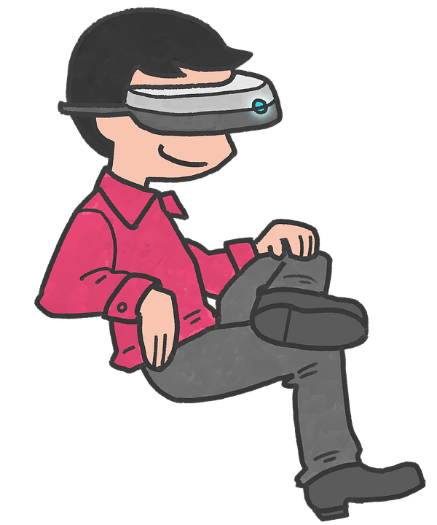

Motivazione
Grafica
Realtà Virtuale

Slide 3



Contesto

Slide 4



Scopo

Slide 5
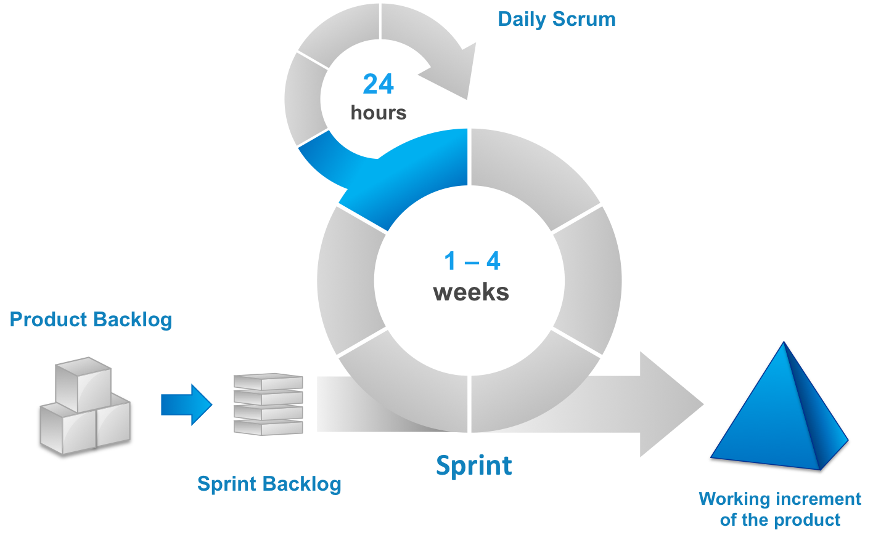

Approccio al Problema
Metodologia Agile
Tecnologie

Slide 6
Backlog Principale
Modellazione della scena
Suoni/musiche
Integrazione con unity
Interazioni
Materiali
Missioni
Animazioni
Integrazione HTC Vive

Slide 7


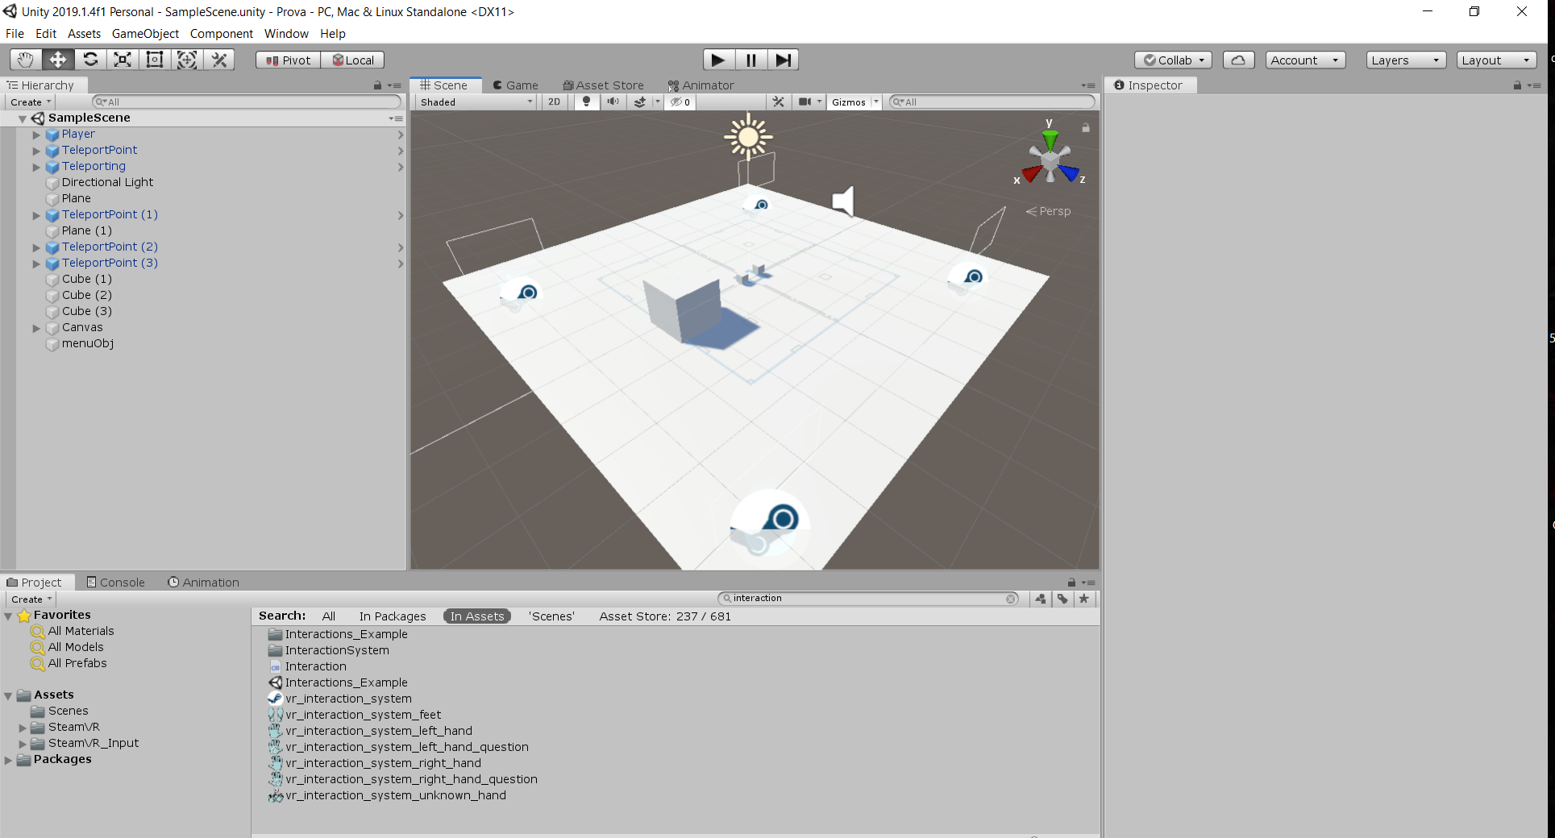



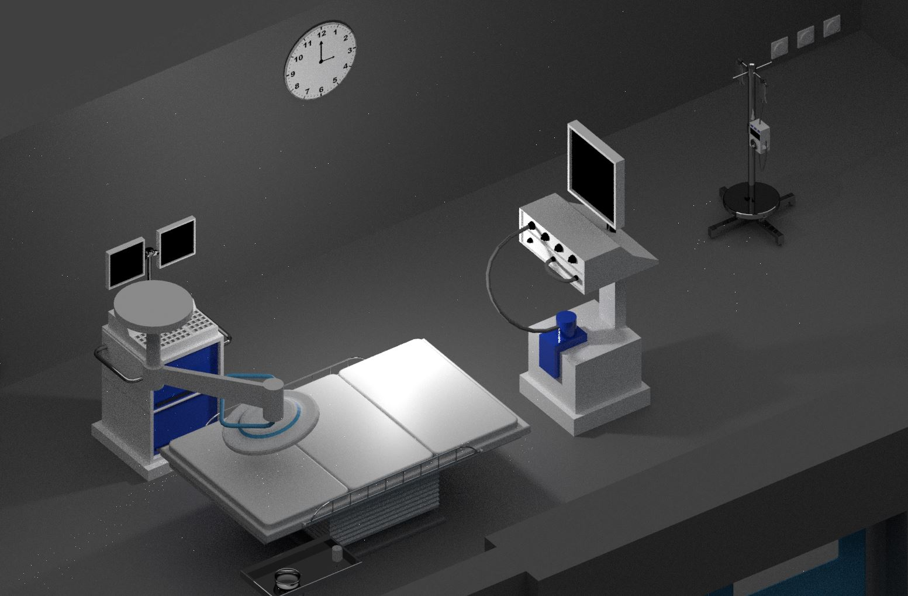
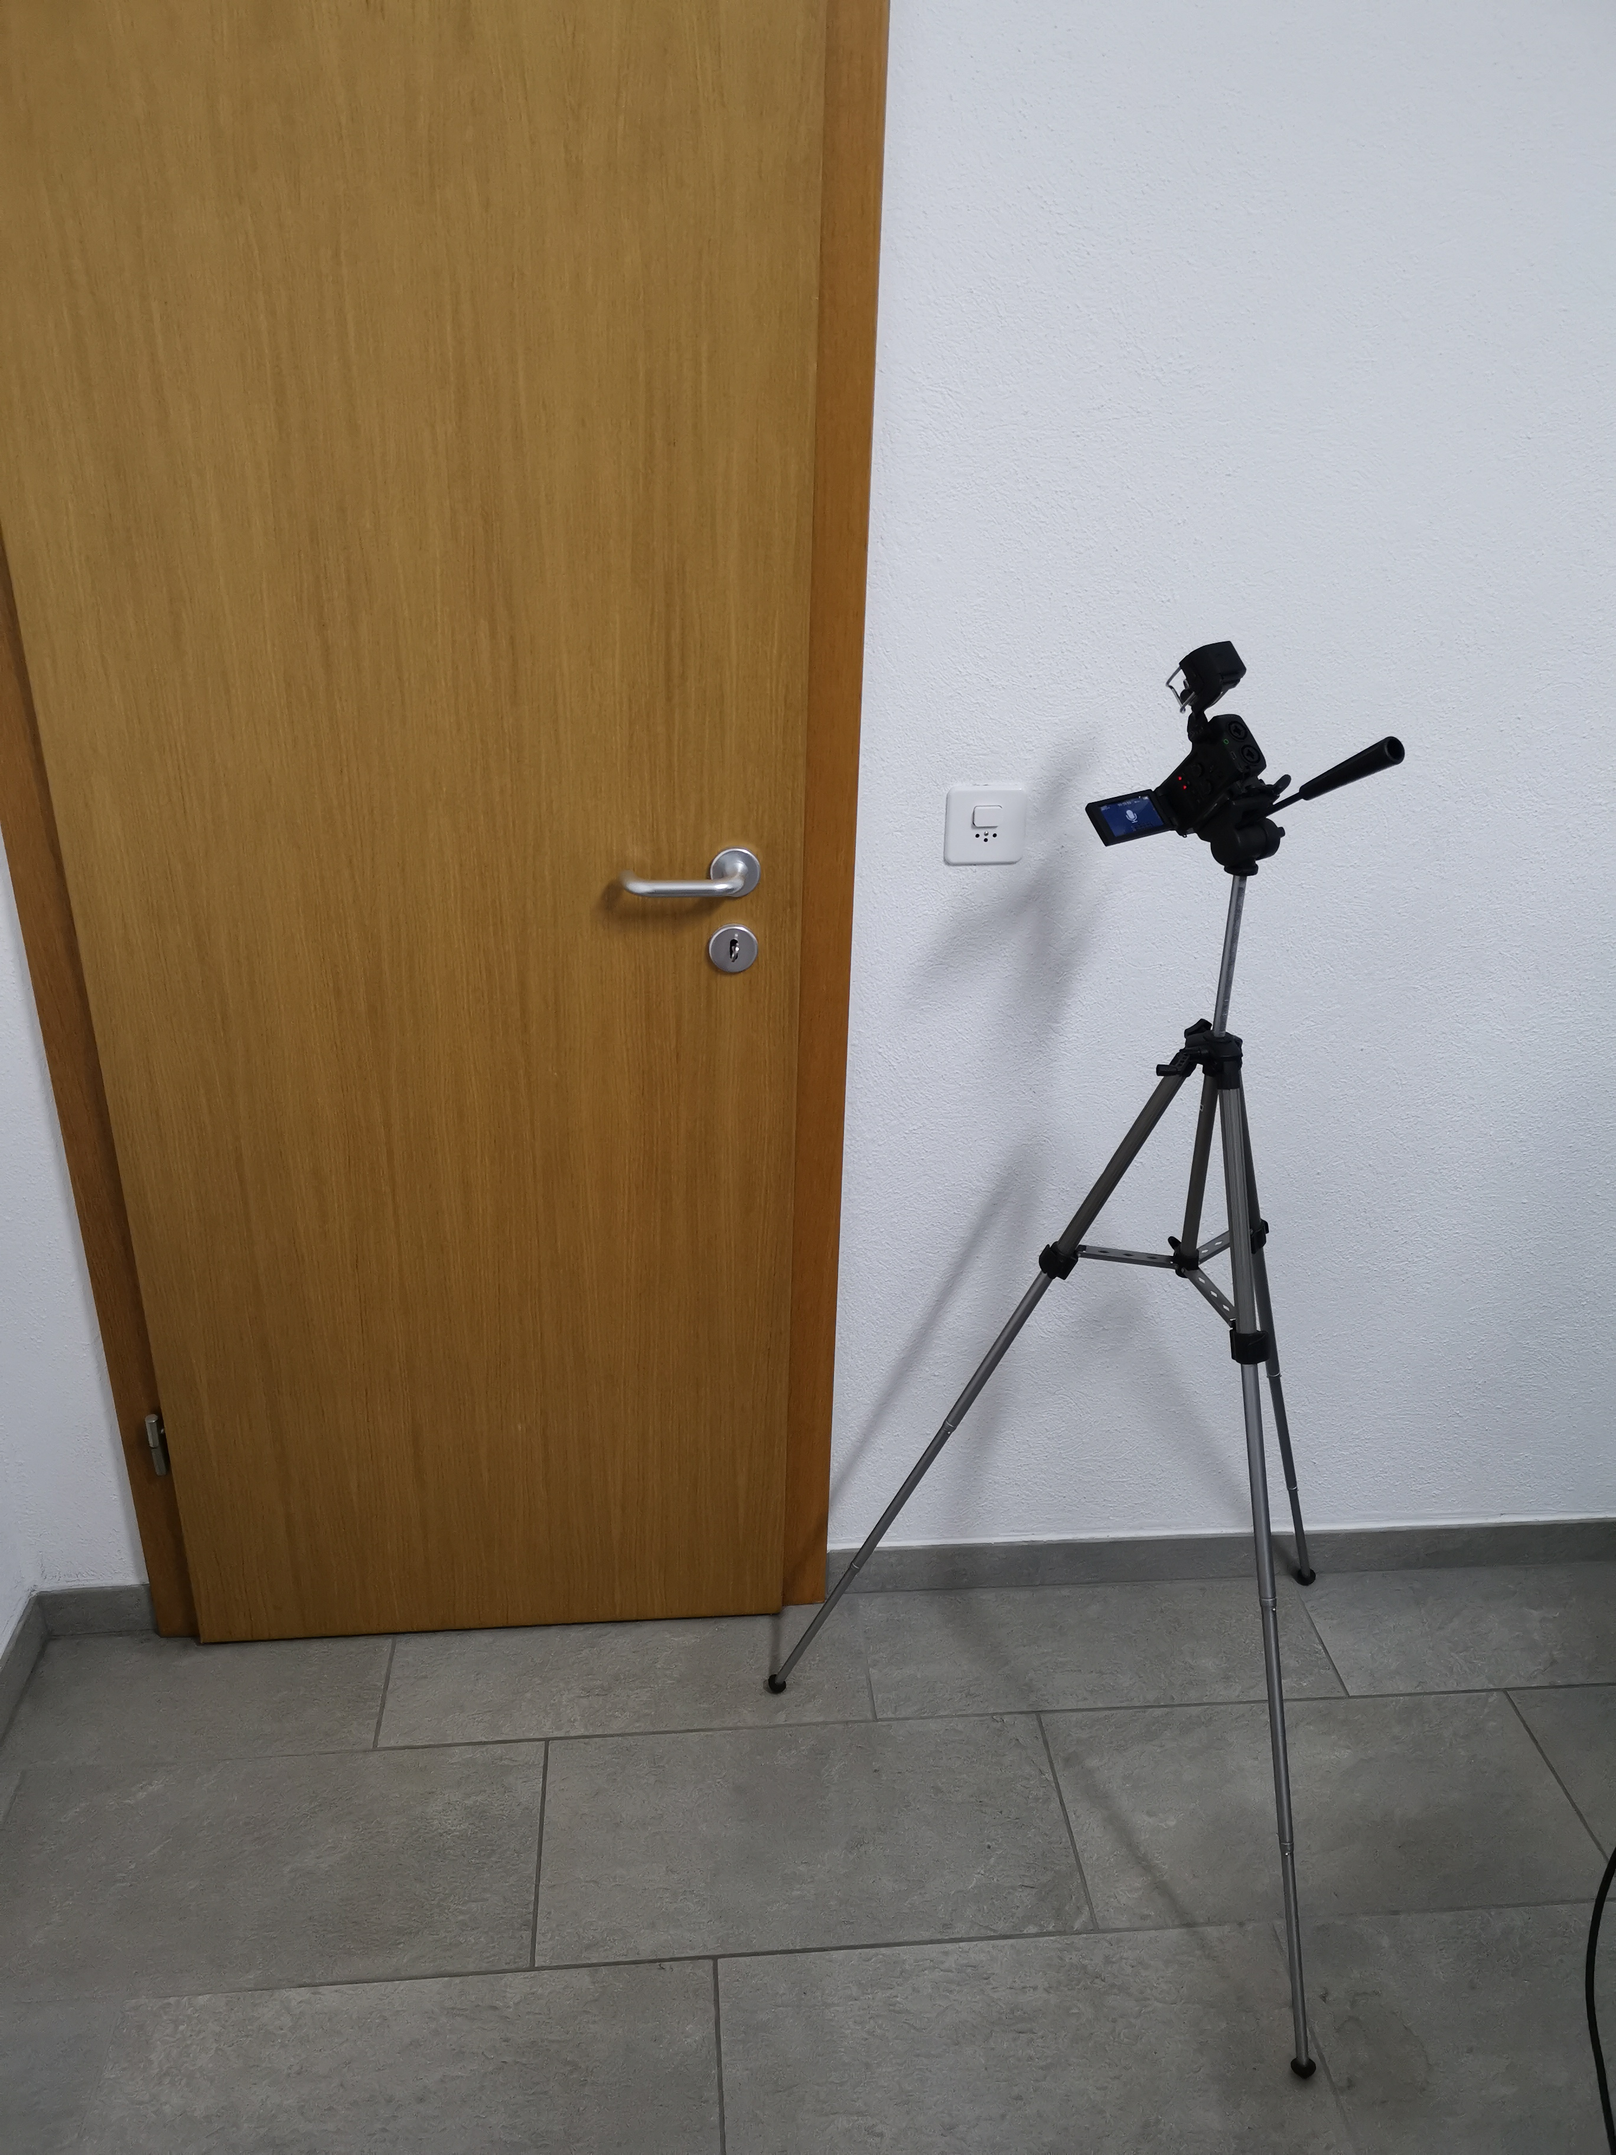
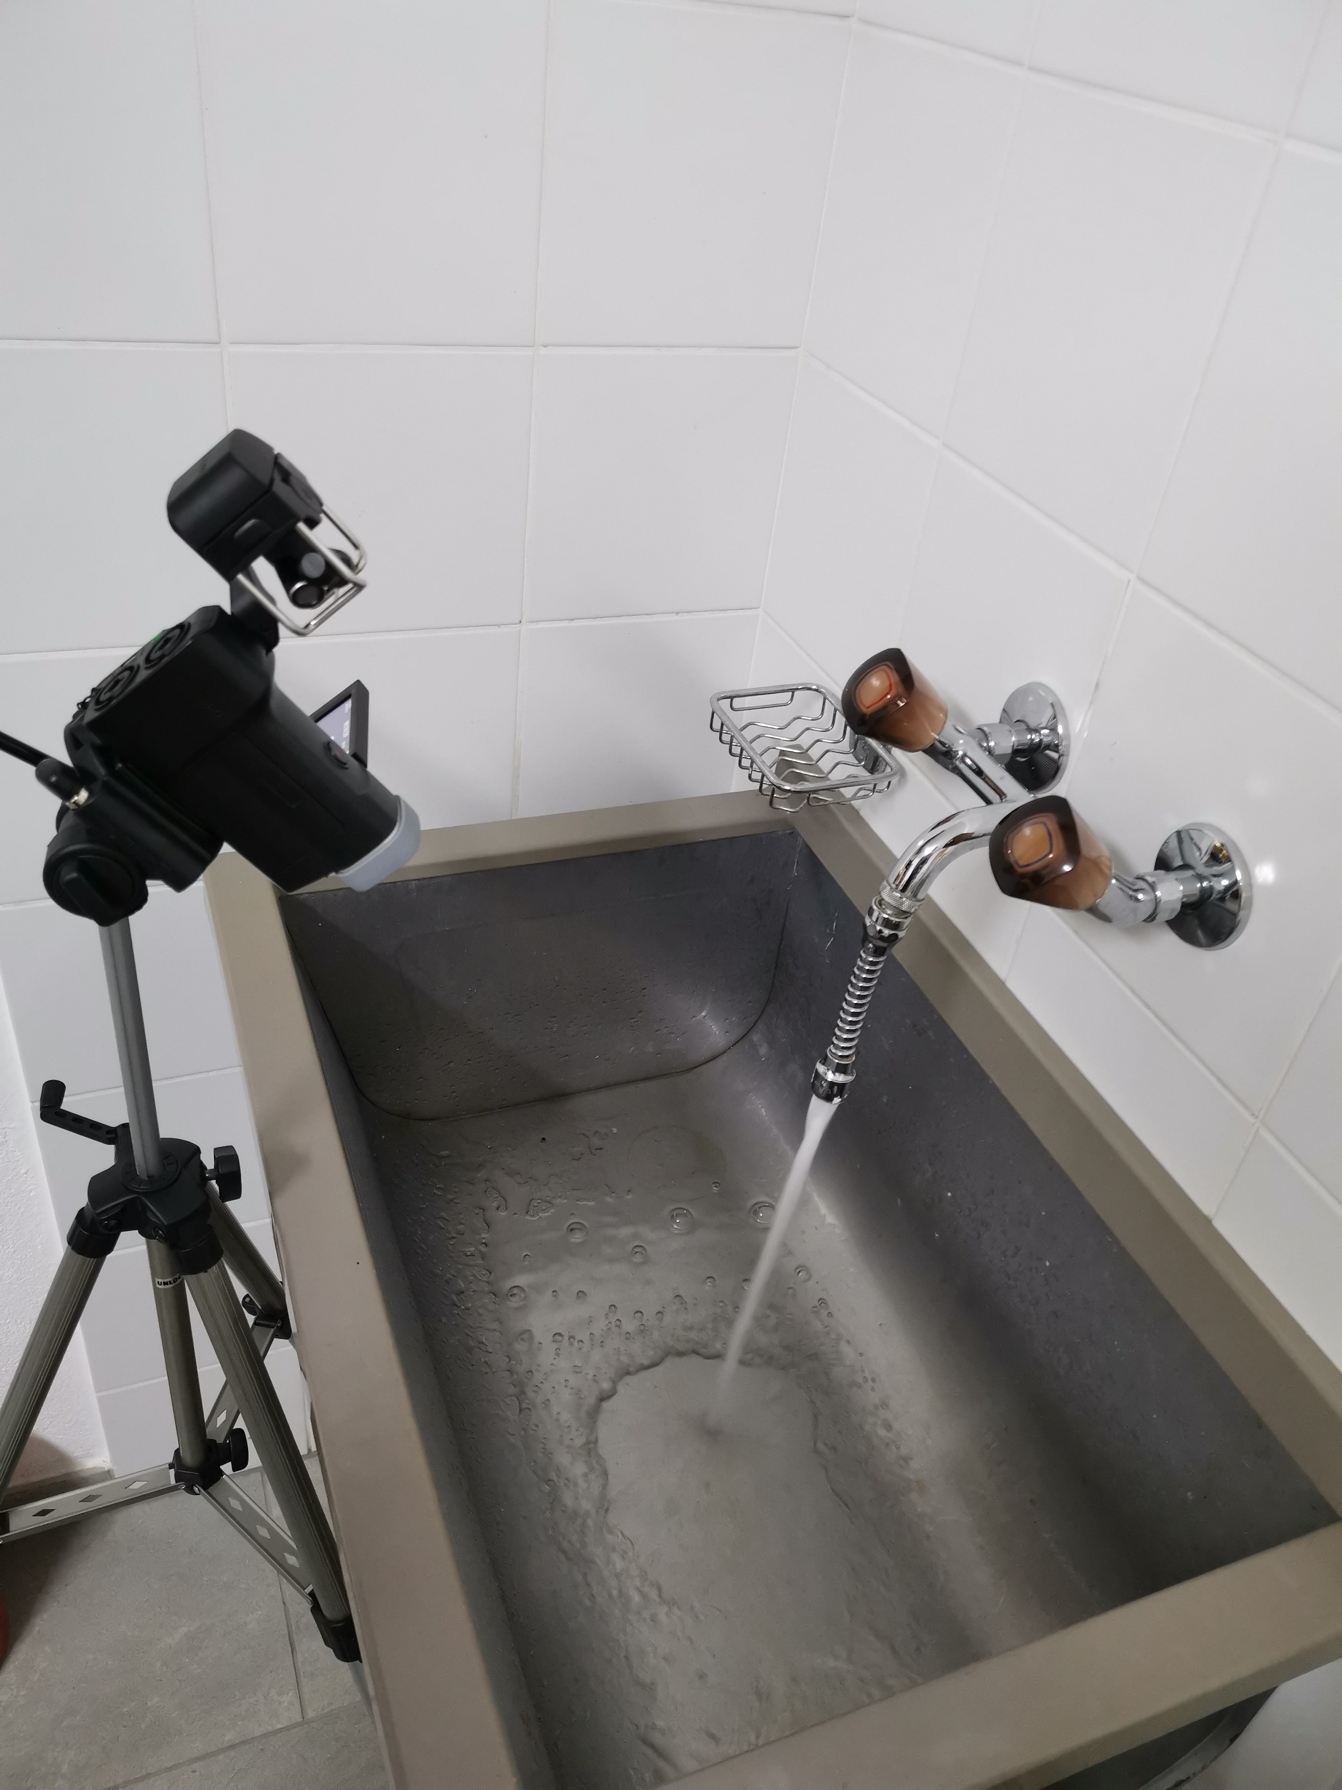
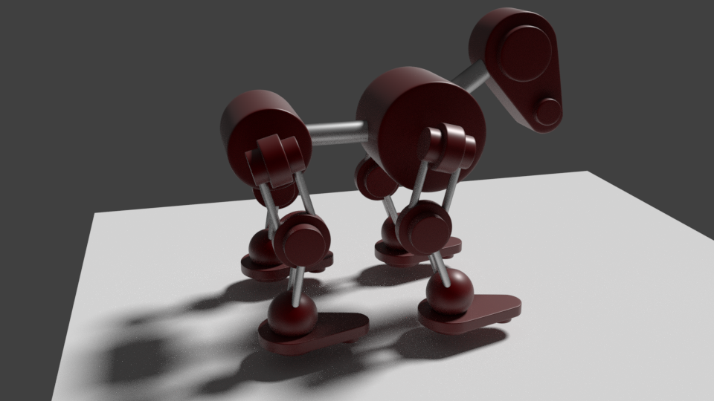
Sviluppo
Blender
Unity
Musiche
Texture

Slide 8
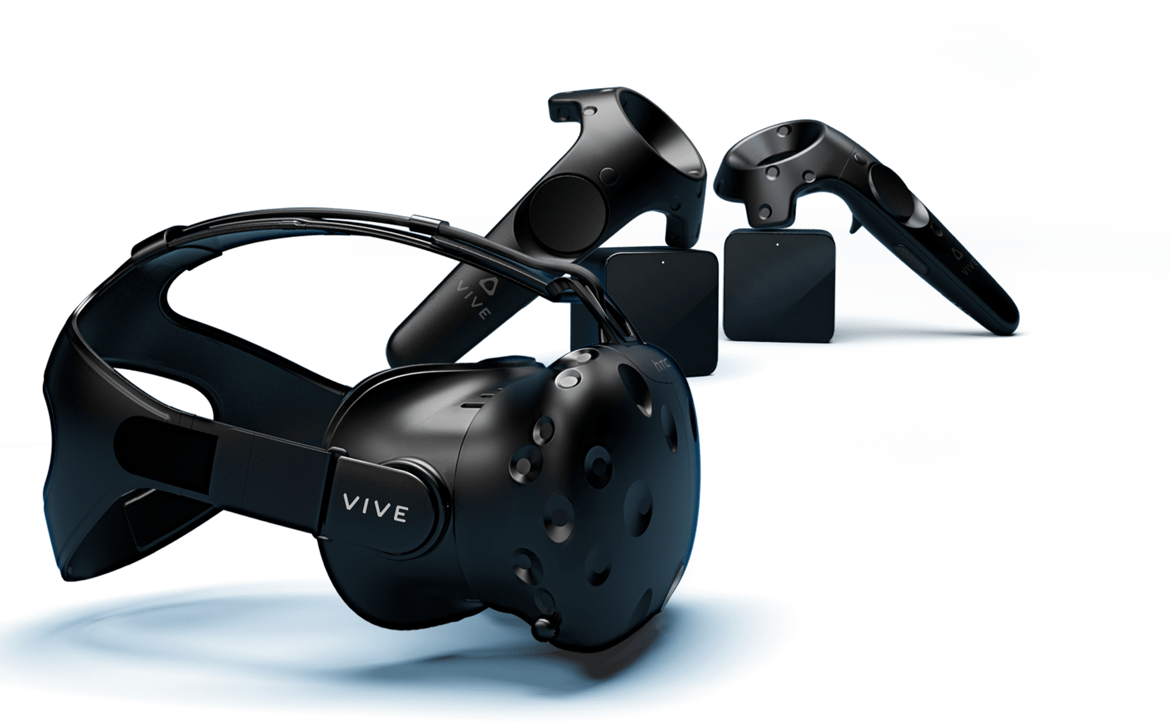
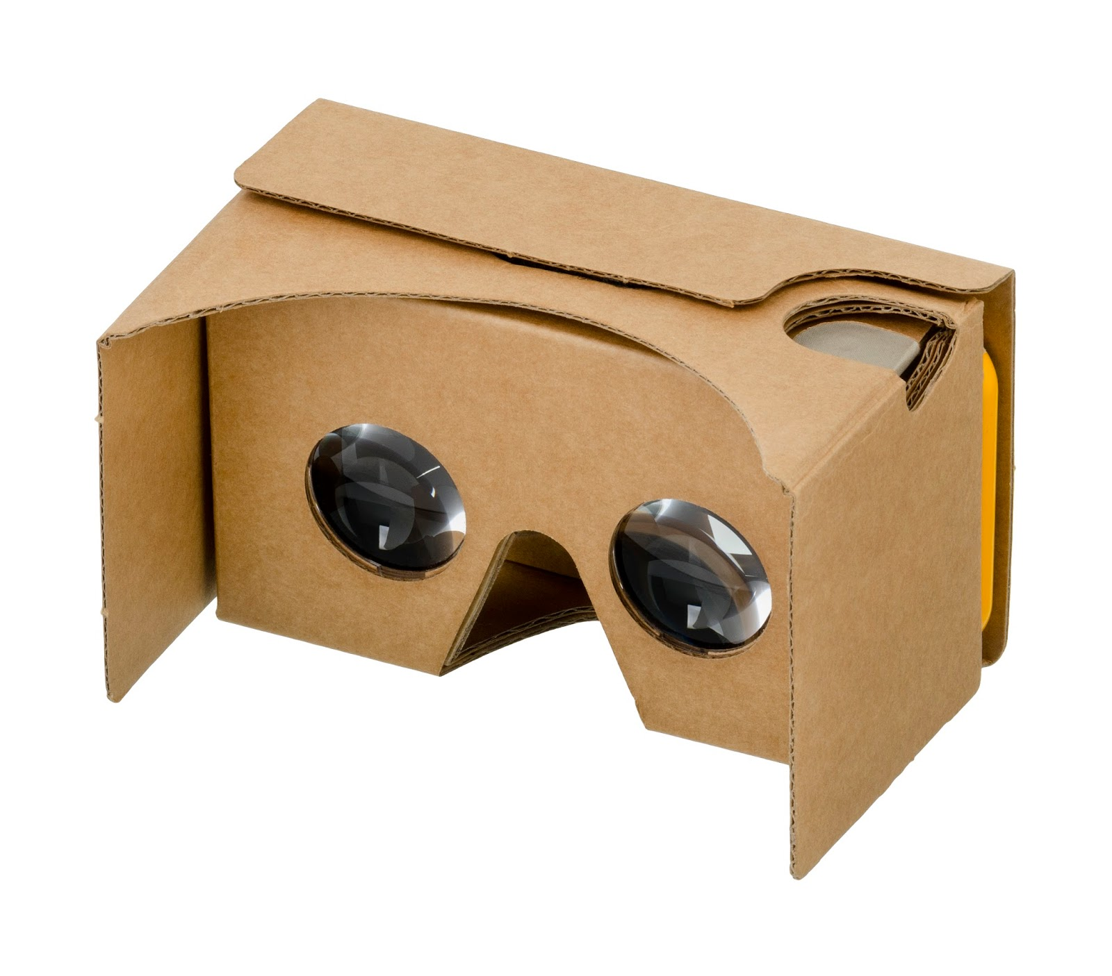
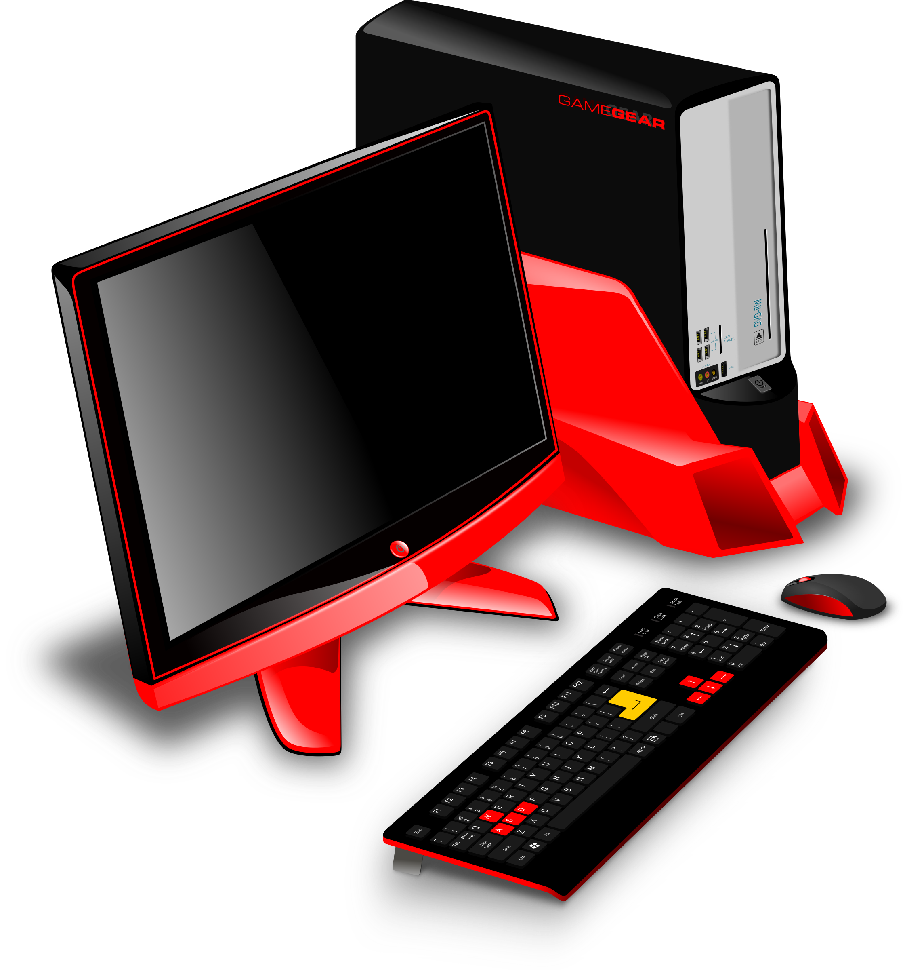
Tipologie
PC
PC
Smartphone
Cardboard (5 chf)
PC prestante
Htc Vive (800 chf)

Slide 9


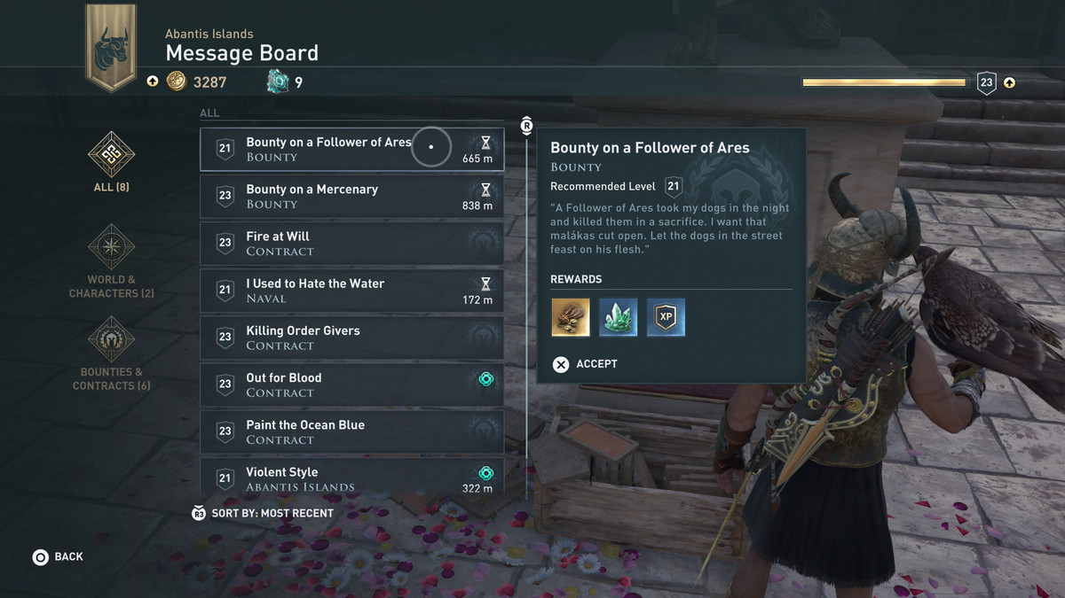
Sviluppi Futuri
Dialoghi
Missioni
Resoconti finali

Slide 10



Conclusioni

Slide 11

Demo

Slide 12


